Slide 1
Matemáticas 3
MTRA.BRENDA LIZBETH RUGERIO CORTES.

Slide 2
Ecuación de primer grado con una incógnita
Para resolver ecuaciones lineales con una incógnita, deben ejecutarse algunos pasos:
1. Agrupar los términos con X hacia el primer miembro y los que no llevan X al segundo miembro. Es importante recordar que cuando un término pasa al otro lado de la igualdad, su signo cambia (si es positivo pasa a ser negativo y viceversa).

Slide 3
3. Se realizan las operaciones respectivas en cada miembro de la ecuación. En este caso, corresponde una suma en uno de los miembros y una resta en el otro, lo que da como resultado:
4. Se despeja la X, pasando el término que tiene adelante al otro lado de la ecuación, con signo opuesto. En este caso, el término está multiplicando, así que ahora pasa a dividir.

Slide 4
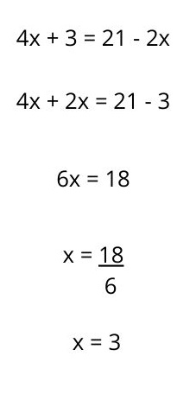
5. Se resuelve la operación para conocer el valor de X.
Entonces, la resolución de la ecuación de primer grado quedaría de la siguiente manera:

